Slide 1
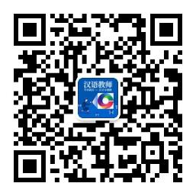

Slide 2
1. 鼠 | shǔ
2. 牛 | niú
3. 虎 | hǔ
4. 兔 | tù
5. 龙 | lónɡ
6. 蛇 | shé
7. 马 | mǎ
8. 羊 | yánɡ
9. 猴 | hóu
10. 鸡 | jī
11. 狗 | ɡǒu
12. 猪 | zhū

Slide 3
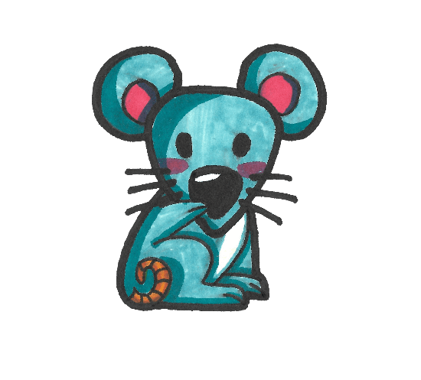
shǔ
鼠

Slide 4
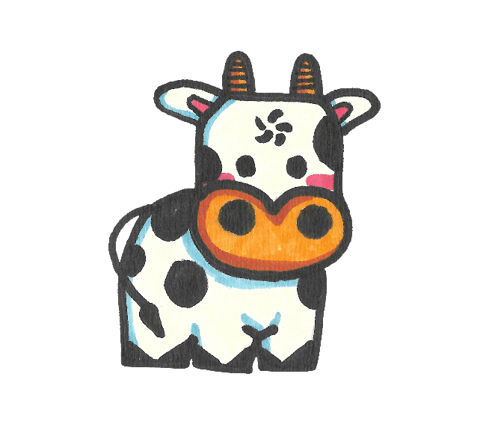
niú
牛

Slide 5
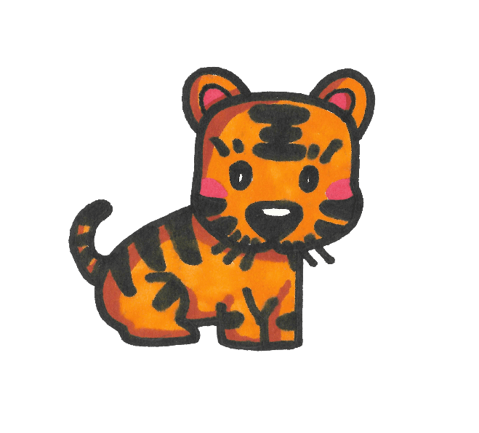
hǔ
虎

Slide 6
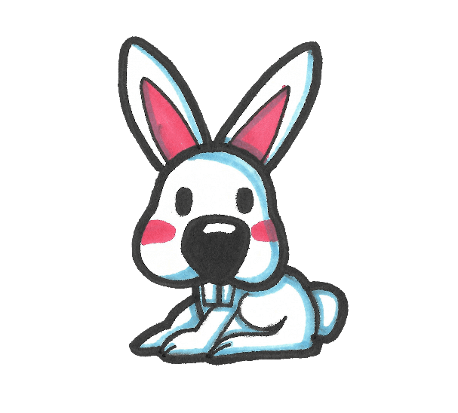
tù
兔

Slide 7
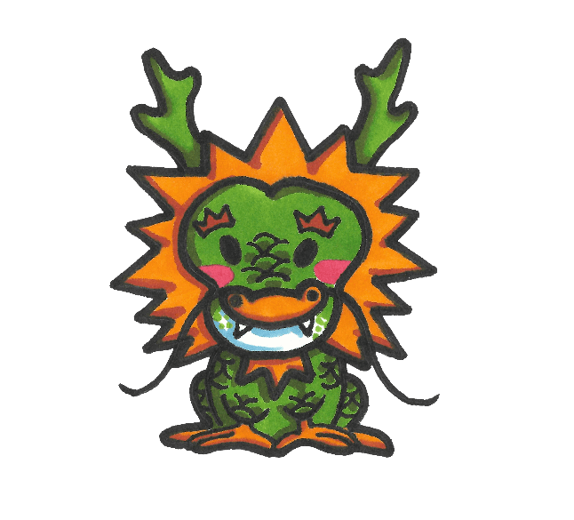
lónɡ
龙

Slide 8
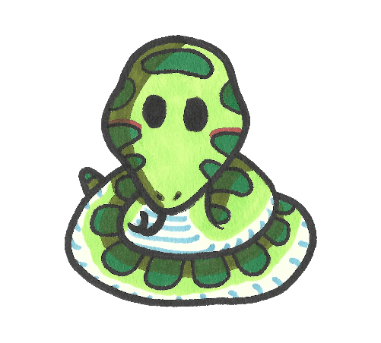
shé
蛇

Slide 9
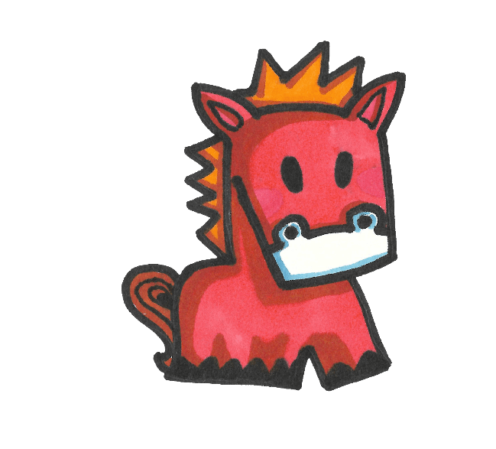
mǎ
马

Slide 10
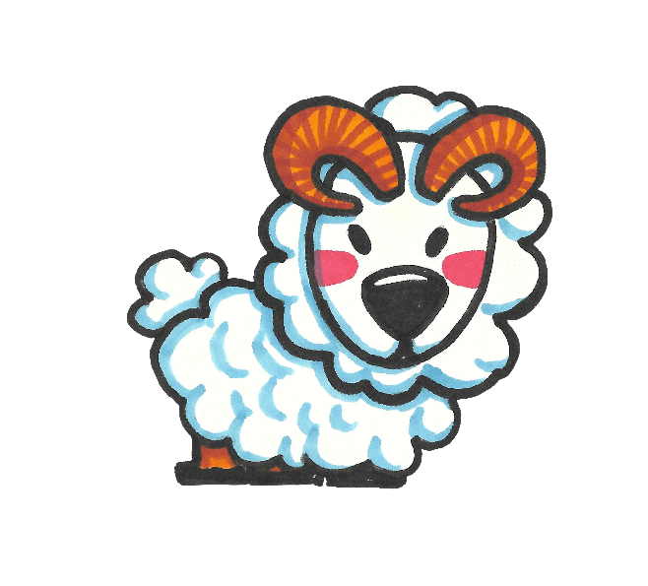
yánɡ
羊

Slide 11
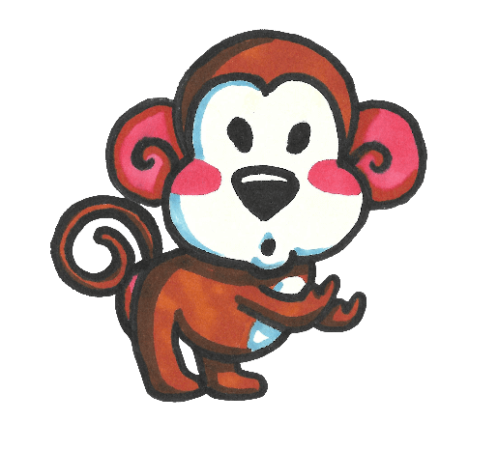
hóu
猴

Slide 12
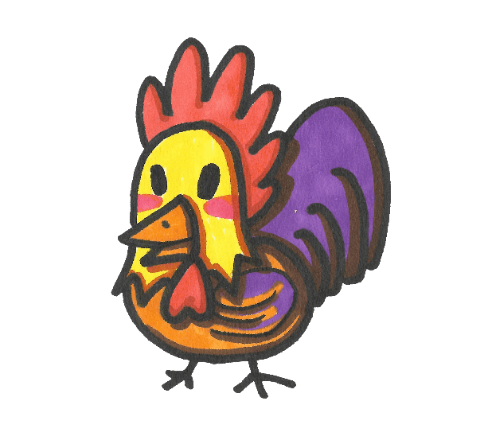
jī
鸡

Slide 13
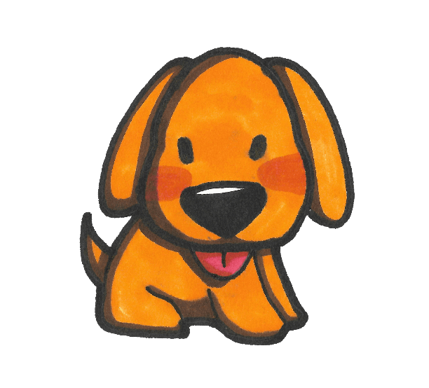
ɡǒu
狗

Slide 14
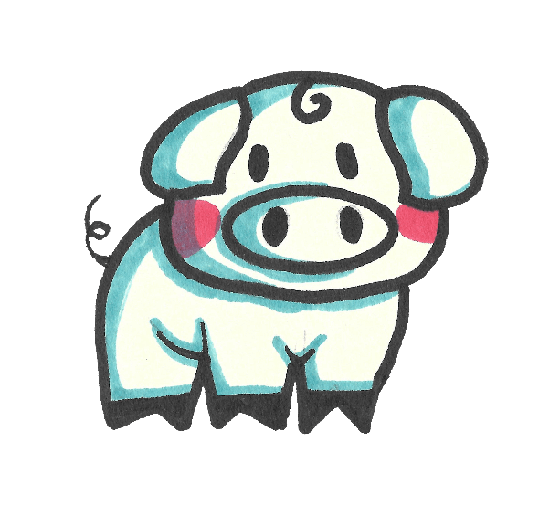
zhū
猪

Slide 15
打地鼠
1. 首先，请学生说出游戏中的生词；
2.然后，找到正确的动物图片，点击图片，如果正确，通关成功，
点击箭头到下一页；
3.如果错误，重新选择。
GO

Slide 16
狗

Slide 17
兔

Slide 18
鼠

Slide 19
虎

Slide 20
牛

Slide 21
马

Slide 22
龙

Slide 23
羊

Slide 24
猴

Slide 25
蛇

Slide 26
鸡

Slide 27
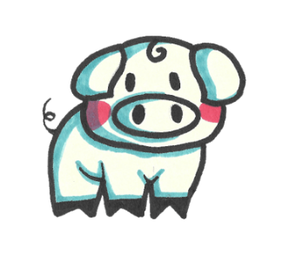
猪

Slide 28
点击获取对外汉语教学资源，让你的课堂更精彩！

